Slide 1
























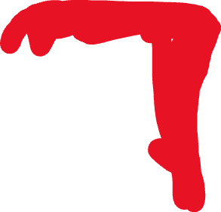









































𝙸𝙽𝙶𝙻𝙴𝚂
𝙱𝚢: 𝙰𝚗𝚊 𝙿𝚊𝚞𝚕𝚒𝚗𝚊 𝙾.𝙲

Slide 2
























1. Me gusta Ingles por que a pesar de ser buena en ello, es por entender el idioma fácilmente y por que me gustan mucho las actividades que hacemos en clase además de llevar otra escuela de ingles me caen muy bien ambas maestras! ♡

